Slide 1
Імп-арт

Slide 2
Імп-арт («неможливе мистецтво») — досліджує властивості просторового сприйняття. Майстри імп-арту зображують об'єкти, які не можуть існувати реально: їхні елементи з'єднано між собою так, як фізично поєднати їх було б неможливо.

Slide 3
Эшер, Мауриц Корнелис

Slide 4
«Рисующие руки»: литография, созданная в 1948 году, характерная для данного периода творчества художника

Slide 5
Созданная в 1961 году литография «Водопад»

Slide 6
«Относительность», 1953

Slide 7
Рептилии, 1943

Slide 8
"Метаморфозы"

Slide 9
"Капля росы"

Slide 10
"Змеи".

Slide 11
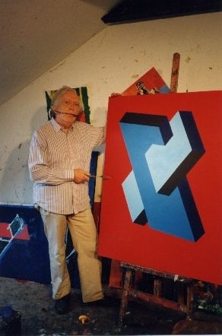
Оскар Рутерсвард

Slide 12
Оскар Рутерсвард (принятое в русскоязычной литературе написание фамилии; правильное произношение шведами — Рейтерсвэр), швед. Oscar Reutersvärd (р. 29 ноября 1915, Стокгольм, Швеция — 2 февраля 2002, Лунд) — «отец невозможной фигуры», шведский художник, специализировавшийся в изображении невозможных фигур, то есть таких, которые можно изобразить (учитывая неизбежные нарушения перспективы при представлении 3-мерного пространства на бумаге), но нельзя создать. Одна из его фигур получила дальнейшее развитие как «треугольник Пенроуза» (1934). Творчество Рутерсварда можно сравнить с творчеством Эшера, однако если последний использовал невозможные фигуры как «костяки» для изображения фантастических миров, то Рутерсварда интересовали лишь фигуры как таковые. За свою жизнь Рутерсвард изобразил около 2500 фигур в изометрической проекции. Книги Рутерсварда опубликованы на многих языках, в том числе на русском.
С 1964 профессор истории и теории искусств в Лундском университете.
Большое влияние на Рутерсварда оказали уроки русского иммигранта профессора Академии Искусств в Санкт-Петербурге Михаила Каца. Первую невозможную фигуру — невозможный треугольник, составленный из набора кубиков, создал случайно в 1934. В дальнейшем за годы творчества нарисовал более 2500 различных невозможных фигур. Все они выполнены в параллельной «японской» перспективе. Является одним из родоначальников направления в искусстве имп-арт.
В 1980 году шведским правительством была выпущена серия из трех почтовых марок с картинами художника.

Slide 13
Треугольник Пенроуза

Slide 16
